Slide 1
Ciclo 3
Aula 1: Aritmética
Conteúdos:
Algoritmo do mdc de Euclides;
Relação de Bézout e aplicações;
Equações diofantinas lineares.

Slide 2
TEXTO BÁSICO:conteúdos das seções 3.8 a 3. 10 da Apostila 1 da OBMEP, “Iniciação à Aritmética”, A. Hefez.
Vídeoaulas : “Algoritmo de Euclides revisitado”, “Relação de Bézout e
Aplicações”, “O Algoritmo de Euclides estendido”, “Equações diofantinas:
Quando existe solução?”, “Equações diofantinas: Como são as soluções?”,
“Equações diofantinas: alguns exemplos” e “Um macaco na escada”. :
http://matematica.obmep.org.br/index.php/modulo/ver?modulo=55

Slide 3
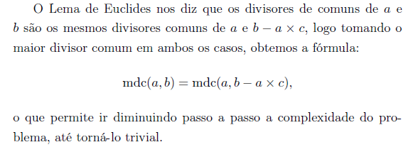

Slide 4
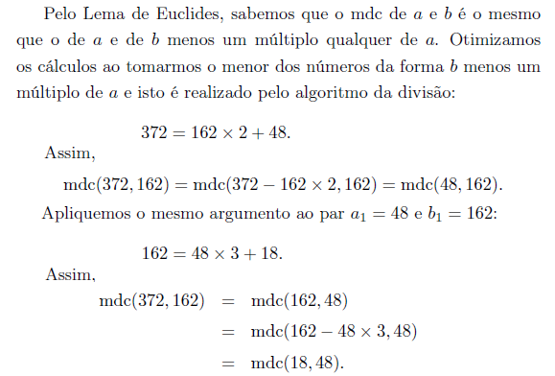

Slide 5
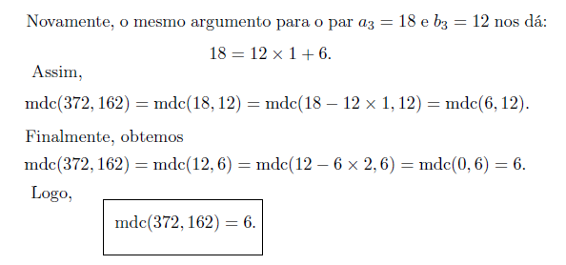

Slide 6
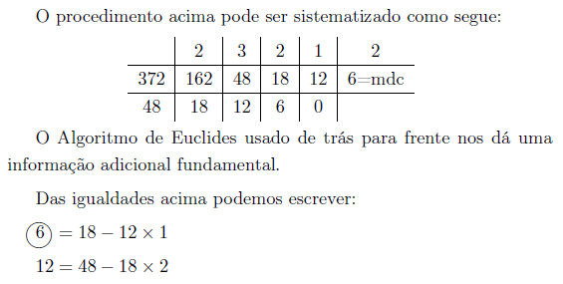
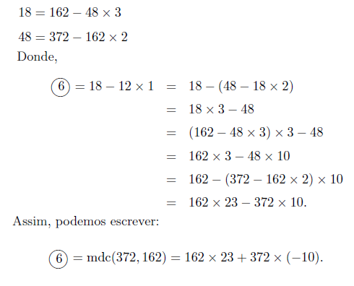

Slide 8
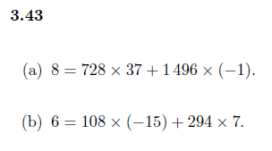

Slide 9
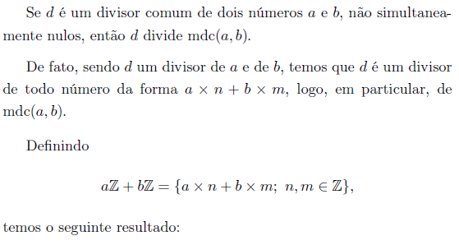

Slide 11
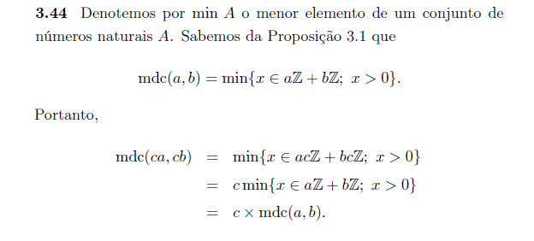

Slide 14
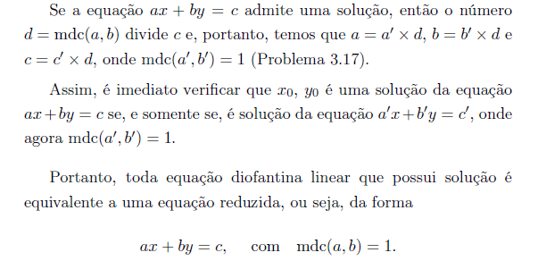

Slide 16
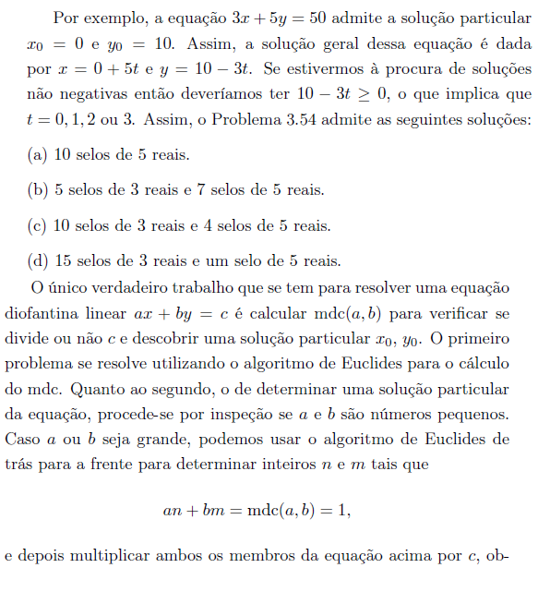

Slide 18
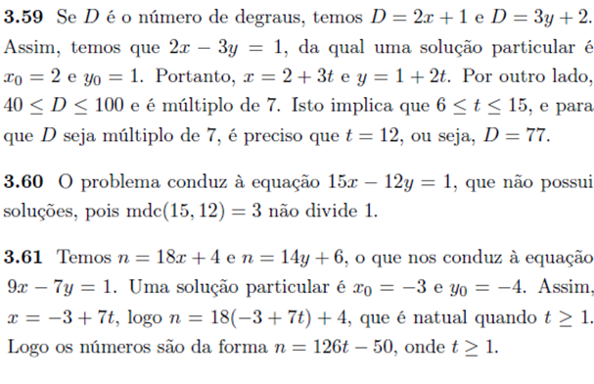

Slide 21
